Slide 1

BLOCKCHAIN ET IA AU SERVICE DE LA SANTE
HACKATHON
GEIW – MARCH EDITION 2023
SmartCare
Groupe : ILISI - FSTM
Membres d'équipe :
JalalEddine OUTGOUGA
Asmae MOUGAR
Abdelmajid ZADDI
Lokman ADHAIM
Ismail ZAHIR
17 Mars 2023

Slide 2
SOMMAIRE
01
Introduction
02
Conception
03
Realisation du Blockchaine
04
Integration de IA
05
Conclusion

Slide 3
Introduction
Dans le domaine de la santé, la gestion des dossiers médicaux est une tâche important pour garantir la qualité des soins accordé aux patients. Cependant, la centralisation de ces données sur des serveurs propriétaires soulève des inquiétudes quant à la sécurité et à la confidentialité des informations médicales. En effet, les données stockées sur des serveurs centralisés sont vulnérables aux attaques malveillantes, aux fuites de données et aux pratiques de surveillance. Ainsi, la nécessité de créer une application décentralisée pour la gestion des dossiers médicaux est de plus en plus importante pour garantir la sécurité et la confidentialité des données médicales.

Slide 4
02
Conception

Slide 5

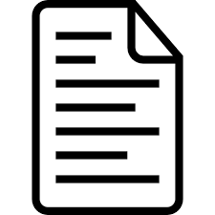
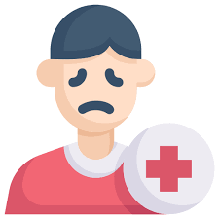

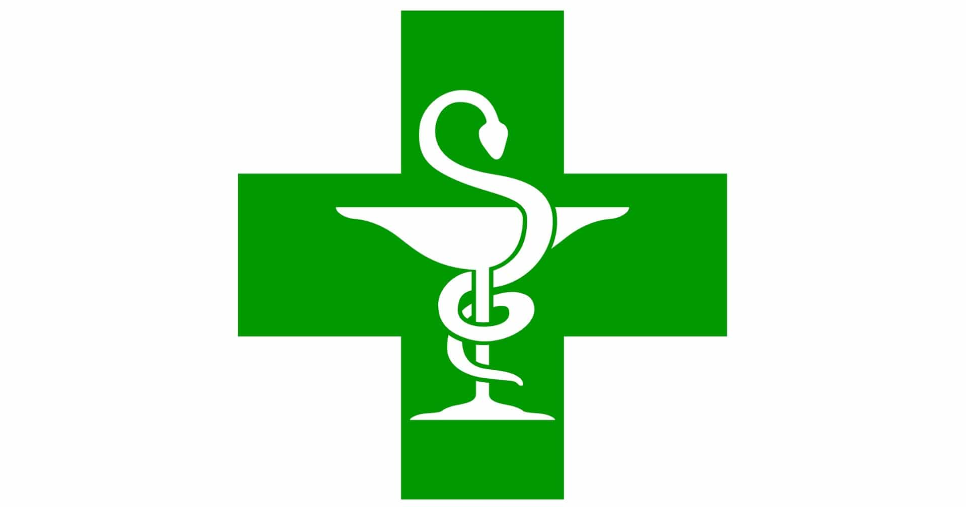



Slide 6
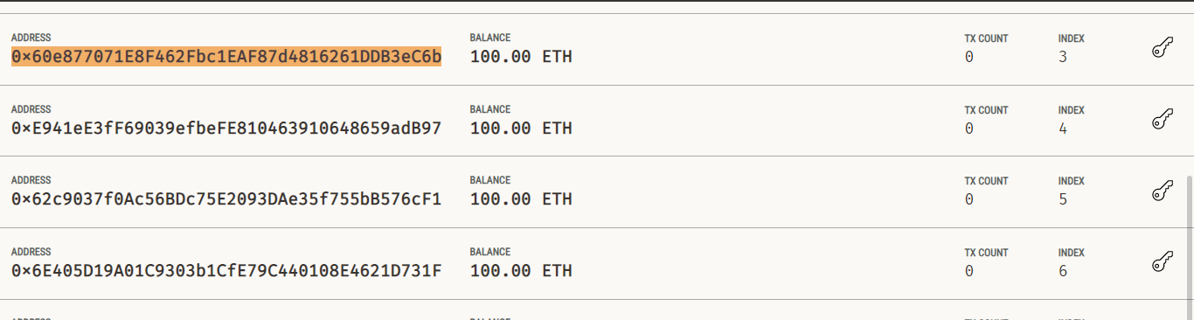
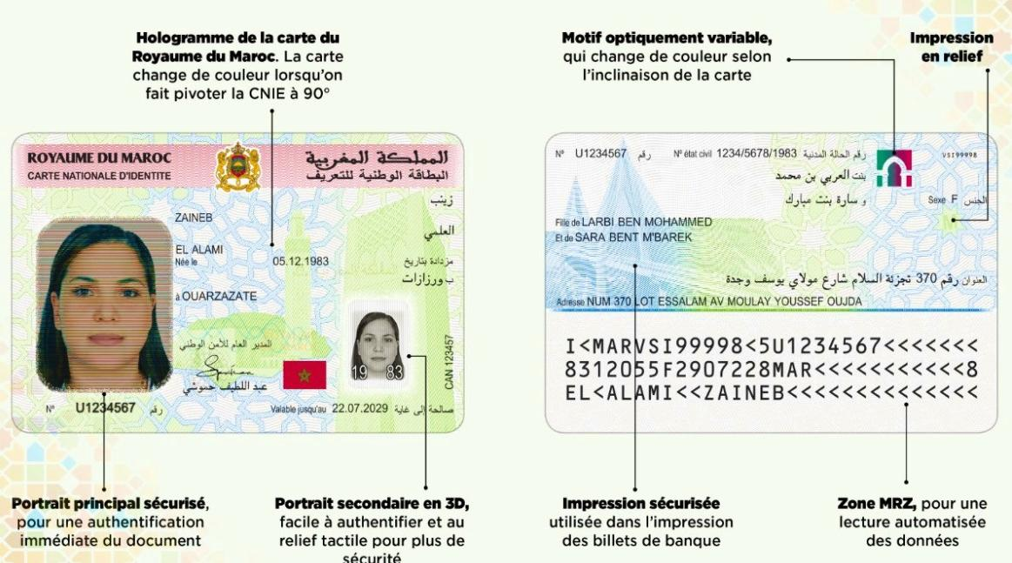
CIN + Mot de passe = 89N3PDyZzakoH7W6n8ZrjGDDktjh8iWFG6eKRvi3kvpQ

Slide 7
03
Realisation du Blockchaine

Slide 8
La création d'un smart contract sur Solidity peut être divisée en plusieurs étapes. Voici les grandes étapes du processus :
Définir les spécifications
4.Déployer le contrat
2.Écrire le code Solidity
5.Interagir avec le contrat
3.Tester et déboguer

Slide 9

04
Intégration de IA
Introduction
Vu que Notre dataset n’est pas encors disponible,on a creer une base de donne base sur un ensemble de features qui vont nous aider a suivre l’etat du maladie et voir s’il y a une evolution
Les donnees sont bien cryptees ,et apres avoir les decrypte ils serant utiles pour notre fonctionalite

Slide 10
Le model utilise(NN)
Dans le contexte de la prédiction des maladies, un réseau de neurones peut être entraîné à partir de données de santé pour identifier des modèles et des corrélations qui peuvent être associés à une maladie spécifique. Par exemple, un réseau de neurones pourrait être entraîné à partir de données de patients atteints de diabète pour identifier les facteurs de risque qui sont les plus prédictifs de la maladie, comme le poids, le taux de sucre dans le sang et l'activité physique.

Slide 11
Optimisations
L'optimisation d'un réseau de neurones peut être améliorée en utilisant des techniques de scaling et de normalisation des données. Ces techniques permettent de mettre à l'échelle les données d'entrée pour qu'elles aient des valeurs comparables et de normaliser les données pour qu'elles aient une distribution plus régulière.

Slide 12
Evaluation
L'évaluation d'un réseau de neurones avec l'accuracy est une méthode courante pour mesurer la précision du modèle dans la classification des données. L'accuracy est définie comme la proportion de prédictions correctes parmi l'ensemble total des prédictions.
Voici cinq lignes de code qui illustrent l'évaluation d'un réseau de neurones avec l'accu

Slide 13
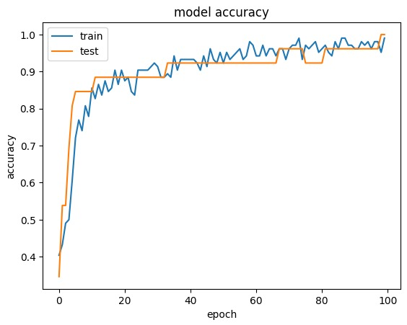
Accuracy Du Modele

Slide 14
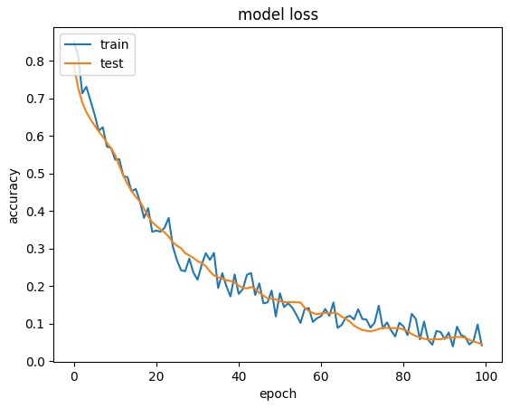
Loss Du Modele

Slide 15
CONCLUSION
La blockchain offre des avantages significatifs pour la gestion des données de santé, en permettant un stockage décentralisé et sécurisé des données et en permettant un partage transparent et confidentiel entre les différents acteurs de la santé. Les applications basées sur la blockchain peuvent également fournir des fonctionnalités innovantes pour le suivi des données de santé, telles que la vérification de l'authenticité des médicaments et la gestion de la chaîne d'approvisionnement

